Slide 1
Preeclamsia in Pregnancy
Dwi Norma Retnaningrum

Slide 2
Cakupan materi
#1
Definisi preeklamsia
Patofisiologi
Kriteria diagnosis
Klasifikasi
Faktor resiko
Dampak preeklamsia
Penatalaksanaan umum
Indikasi persalinan
Pilihan persalinan
Manajemen intra dan post partum

Slide 3
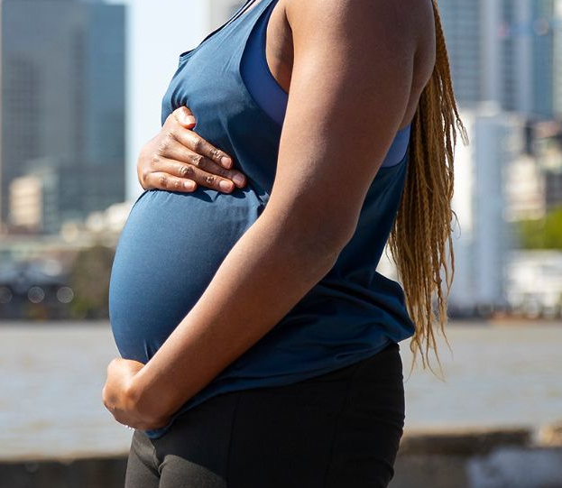
#
Capaian Pembelajaran
Mahasiswa mampu menguraikan dan memahami preeklamsia dalam kehamilan terdiri dari definisi, patofisiologi, kriteria dan penatalaksanaan umum

Slide 4
Sistem Penilaian
01
02
03
04
05
06
UTS
UAS
Tugas
Kuis
Kehadiran
Softskill

Slide 5
Definisi Preeklamsia
Hipertensi yang timbul setelah 20 minggu kehamilan disertai dengan proteinuria dan atau disfungsi organ

Slide 6

Patofisiologi
Gangguan Plasentasi awal
Disfungsi Endotel
Iskemia dan stres oksidatif plasenta
Hipertensi dan komplikasi lain

Slide 7
Kriteria Diagnosis
Protein uria
Tekanan darah
Tanpa Proteinuria

Slide 8
Klasifikasi preeklamsia
Preeklamsia tanpa gejala berat
Preeklamsia dengan gejala berat

Slide 9
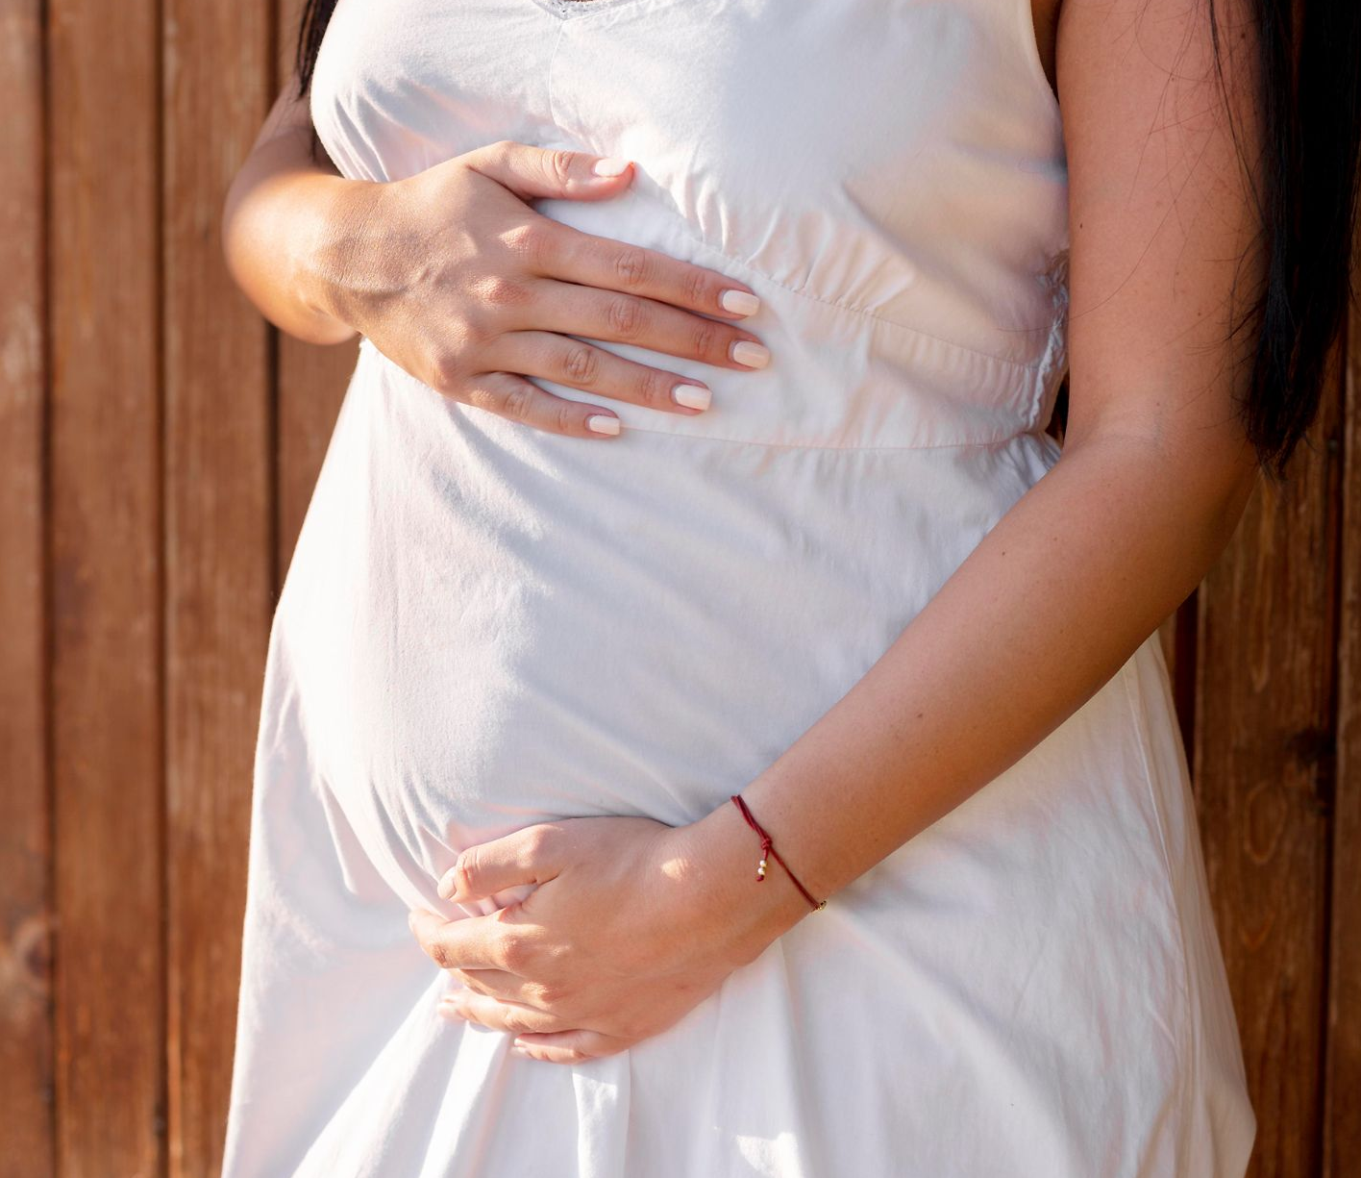
Faktor Risiko Preeklamsia
Riwayat Sebelumnya
Obesitas
Kehamilan Pertama
Kehamilan Ganda
Usia <18 atau >35
Riwayat penyakit kronis

Slide 10
Dampak Preeklamsia
Dampak
1
2
Ibu
Janin
Eklamsia
Stroke
HELLEP syndrome
Gagal Ginjal
Kematian
IUGR
Prematuritas
Asfiksia
Kematian

Slide 11
Penatalaksanaan Umum
Tujuan
Obat
Monitoring
Menstabilkan kondisi ibu
Antihipertensi
MgSO4
Tanda vital
Refleks
Urin output
Kadar proteinuria

Slide 12
Indikasi Persalinan
Preeklamsia tanpa respon terhadap terapi
Usia kehamilan ≥37 minggu
Tanda Gawat Janin/ibu
Hellp syndrome

Slide 13
Pilihan Persalinan
Persalinan Per Vaginam
Persalinan Sectio Caesaria

Slide 14
Manajemen Intra dan Post Partum
Intrapartum
Pantau TD dan Kejang
MgSO4 diberikan selama dan setelah persalinan
Postpartum
Resiko eklamsia masih tinggi dalam 48-72 jam
Lanjutkan pemantauan dan terapi preeklamsia

Slide 15
Referensi
Rahardjo, B., Rahmawati, W., Rahasti, A.,Retnaningrum, D. N., Sujuti, H., As, N., & Raras, T. Y. M. (2020). The effect of extra virgin olive oil to decrease HSP-90, TNF-α and ET-1, in pre-eclampsia rat model. Journal of Global Pharma Technology,12(1), 261–268.
Rahardjo, B., Rahmawati, W., Rahasti, A.,Retnaningrum, D. N., Sujuti, H., As, N., & Raras, T. Y. M. (2020). Effect of Evoo Mda, Adma and No level in Ratus Norvegicus Pre-Eclampsia Model. Indian Journal of Public Health Research & Development. 11(3). 1874-1881.
Rahmawati, W; Retnaningrum, D.N; Rahasti, A. (2020). Pengaruh EVOO (Extra Virgin Olive Oil) Terhadap Tekanan Darah dan Kadar Protein Urin Pada Tikus Model Preeklamsia. Dinamika Kesehatan, 11(2), 584–588. https://doi.org/10.33859/dksm.v11i2.664.
Retnaningrum, DN; Rahmawati, W; & Rahasti, A. (2021). Effect Of Virgin Olive Oil (EVOO) On Placenta Weight and Fetal Weight in Preeclampsia Model Wistar Rats. Embrio, 13(2), 115–124. https://doi.org/10.36456/embrio.v13i2.3699

Slide 16
Trimakasih

